Slide 1
Vedligehold af væksthussprøjter, kærresprøjter og sprøjter i gartneri
Udarbejdelse er støttet af Miljøstyrelsen

Slide 2
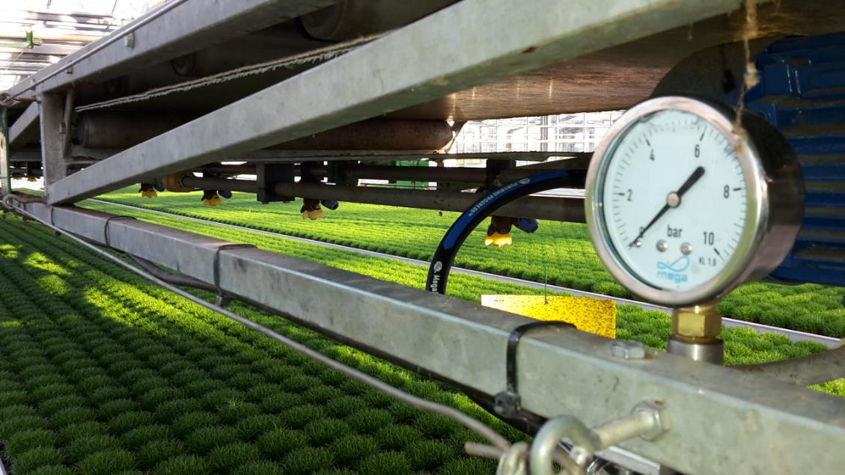
Vedligehold - Væksthussprøjter
Væksthussprøjter dækker over flere typer af sprøjter:
Sprøjtebom i væksthus (vandret eller lodret sprøjtebom)
Kærresprøjte (højtryk eller lavtryk)
Mobile doseringspumper
Gødningskar
Notes:
Væksthussprøjter spænder vidt.
Der findes bomsprøjter (vandret) over borde med eksempelvis potteplanter.
Der findes bomsprøjter (lodret) til behandling af lodrette kulturer som agurk, tomat og andre grøntsager.
Kærresprøjten er en mobil sprøjte, med tank, pumpe og armatur. Den kan enten benyttes med håndholdt lanse eller kobles til en vandret eller lodret sprøjtebom, og give denne væske.
Kærresprøjten kan enten være med en højtrykspumpe eller med en lavtrykspumpe.
Mobile doseringspumper suger en stamopløsning op, og blander i vandet, der typisk bruges til udvanding af mikrobiologiske midler.
Gødningskar kan også anvendes til opblanding og udbringning af mikrobiologiske midler.

Slide 3
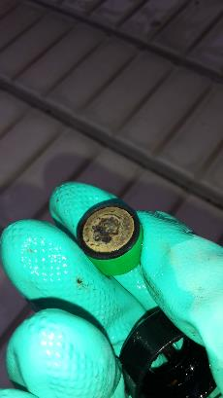
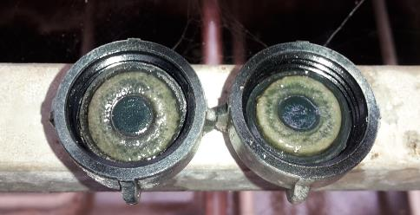
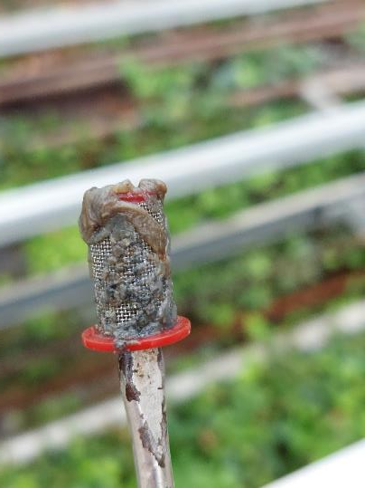
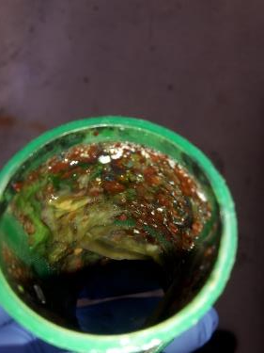
Bomsprøjter i væksthus
Bomrør, drypstop og dyser
Bomrøret skal sidder fast og vandret
Rengøring af dyser og drypstop
Rengøring af filtre og dysefiltre
Hav en rutine for regelmæssig
rengøring af dyser, filter og drypstop
I takt med øget brug af biostimulanter,
planteekstrakter og lignede kan man
forvente mere snavsede filtre
Kalk kan også aflejre sig på pakninger
og andet
Notes:
Afhængig af vandets hårdhed, kan der aflejres kalk på manbranen i drypstop samt i mundingen af dyserne. Det kan resultere i at drypstoppene ikke lukker og i at dyseydelsen nedsættes.
Brug af mikrobiologiske midler, biostimulanter og nogle gødninger kan fedte membranen i drypstoppet til, så disse ikke lukker tæt.
Filter og dysefiltre sidder efter manometeret, det er derfor ikke muligt at registrere trykfald som resultat af snavsende / stoppede filtre.
Derfor er hyppig rengøring vigtig.

Slide 4
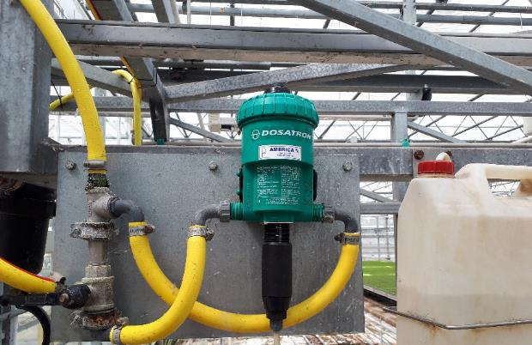
Bomsprøjter i væksthus
Doseringspumpe
Nogle sprøjtebommen har monteret
doseringspumpe
Kontroller regelmæssigt at doserings-
pumpen doserer korrekt
Kontrol af dyseydelse
Dyseydelsen måles i målebærger 1 minut og sammenlignes med tabelværdien for dysen
Dyseydelsen må variere +/- 15 % i forhold til tabelværdien
Da det er højværdiafgrøder kan det anbefales at skifte dyser ved mindre afvigelser fra tabelværdien
Om dyser slides eller tilstoppes afhænger meget af hvilke midler der sprøjtes ud
Der sprøjtes sjældent gødning ud, hvorfor dyserne ofte holder længe
Notes:
Hvis sprøjtebommen er monteret med en doseringspumpe, er kalibrering meget vigtig.
Det er denne, der doserer plantebeskyttelsesmidlet.
Tjek regelmæssigt dyseydelsen, det kan blot være stikprøver henad bommen.

Slide 5
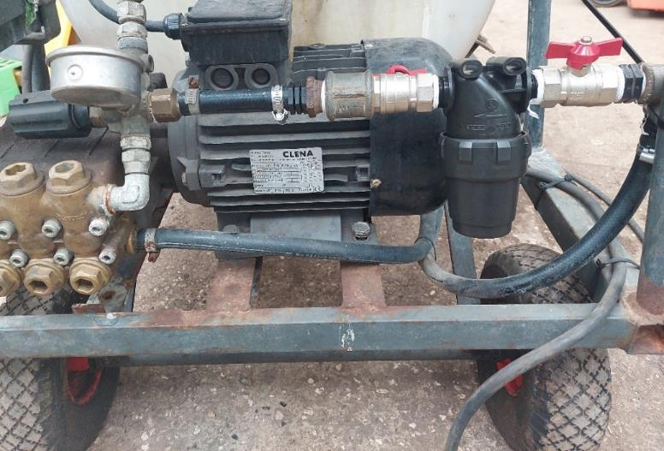
Kærresprøjter
Filtre
Det skal være muligt at rense filtre med tanken fuld af væske, uden at nogen væske lækker (på nær væsken, som er i filterhus og slangetilførsler)
Det kan være at der skal monteres en kuglehane inden filtret
Det kan være der skal monteres et sugefilter udenfor tanken
Tjek og rens regelmæssigt filtrene
Ekstra sikkerhed
Kontrol af dæk er ikke omfattet af syn
Kontrollér regelmæssigt dækkenes kvalitet og dæktryk
Det øger sikkerheden ved brug
Notes:
På nogle kærresprøjter er sugefiltret monteret inde i tanken. I så fald skal der monteres et sugefilter udenfor tanken.
Det skal være muligt at tømme alle filtre på sprøjten, uden at tanken tømmes. Hvis der ikke er en kuglehane mellem tank og filtre, skal der monteres en hane.

Slide 6
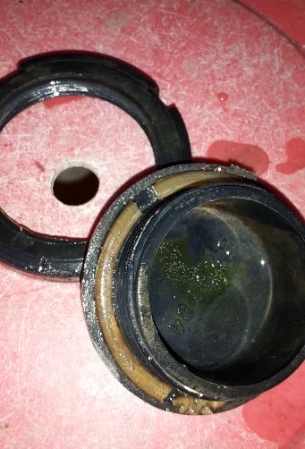
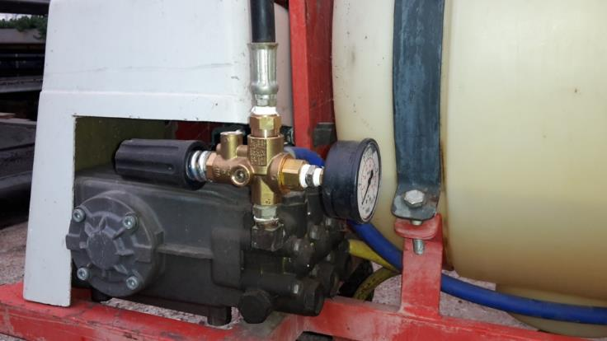
Kærresprøjter
Trykreguleringsventil
Det er ikke altid, at trykket ændres ved brug. Det er derfor vigtigt, regelmæssigt at sikre, at trykreguleringsventilen virker
Kan trykket ikke reguleres skal ventilen udskiftes
Pakninger og fittings
I et væksthus er der ofte betongulv, det er derfor let at se, om en sprøjte er utæt
Skift pakninger og efterspænd fittings ved behov

Slide 7
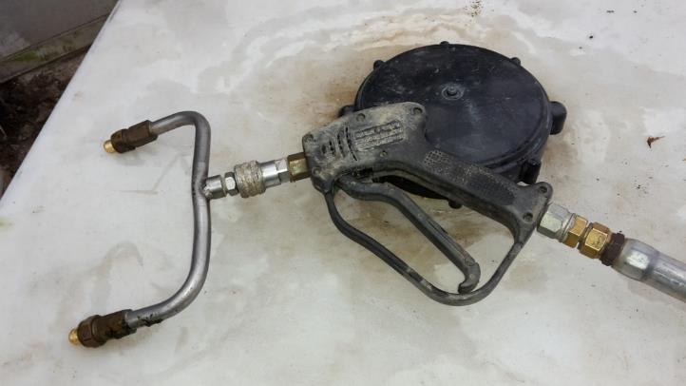
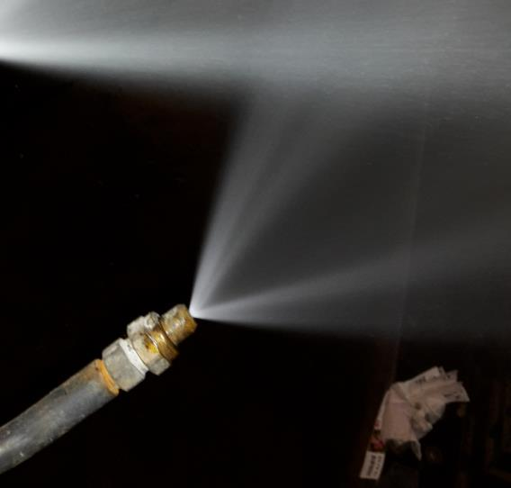
Lanse og dyser
Håndhold lanse kan bruges med kærresprøjte
Tjek at lansen lukker helt for væsken, når der ikke sprøjtes
Lansen må ikke kunne låses i åben tilstand
Spredebillede på dysen
Vær opmærksom på slidte dyser
Er der striber i sprøjtebilledet skal dyserne skiftes

Slide 8
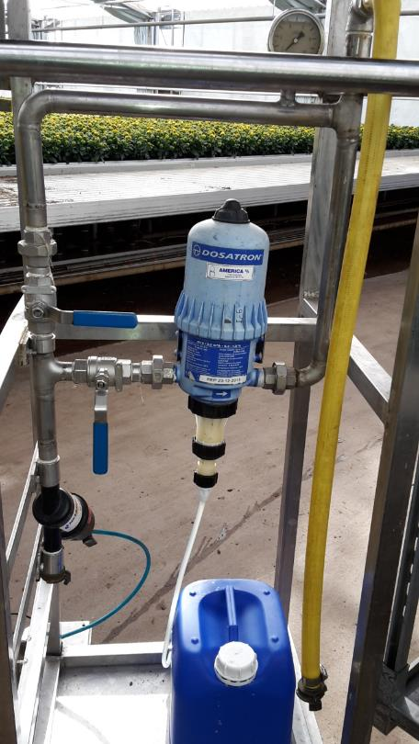
Mobile doseringspumpe
Der findes mobile doseringspumper, som enten bruges til udvanding
eller som kan tilsluttes en sprøjtebom
Der vil være tilkoblinger som er
vigtige at holde tætte
Skift derfor pakninger og
efterspænd fittings ved behov
Kontroller regelmæssigt at doserings-
pumpen dosere korrekt
Ekstra sikkerhed
Hvis muligt anbefales det at dunken
med plantebeskyttelsesmiddel står i en
fastspændt kasse, for at mindske
risikoen for spild
Notes:
Der findes en del løse doseringspumper, som enten anvendes til udbringning af mikrobiologiske midler (eksempelvis Gnatrol).
De kan transporteres rundt i gartneriet på et tårn med hjul, em ”sækkevogen” eller lignende.
Anvendes de til plantebeskyttelsesmidler, så skal de synes.

Slide 9
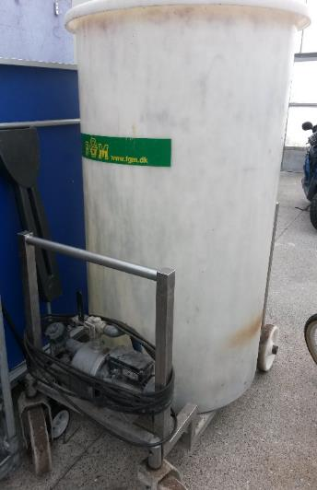
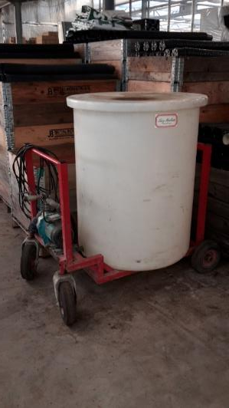
Gødningskar
Nogle gødningskar anvendes også til opblanding og udbringning af
mikrobiologiske midler, derfor skal de synes
Senest 1. juli 2025 skal gødningskar, der anvendes til udbringning af plantebeskyttelsesmidler være synet
Synsinterval for gødningskar er hvert sjette år
Den endelige vejledning er ikke færdig (januar 2024)
Indtil den endelig vejledning er klar:
Vær opmærksom på at gødningskar snart skal være synet
Vær opmærksom på at tank, sammenkoblinger og slanger er tætte

